Slide 1
La campagne «Lieux de travail sains» 2023-2025
La sécurité et la santé au travail à l’ère numérique
Assurer une prévention efficace dans le monde du travail numérique

Slide 2

Aperçu général
De quoi s’agit-il?
Faits et chiffres
Objectifs de la campagne
Domaines prioritaires
Prévention des risques
L’EU-OSHA et les partenaires de la campagne
Outils et ressources de la campagne
Comment participer?

Slide 3
De quoi s’agit-il?
Les technologies numériques modifient rapidement la manière dont nous travaillons, ainsi que le lieu et le moment où nous travaillons
Pour les travailleurs et les employeurs de tous les secteurs, la technologie numérique offre davantage de possibilités, mais elle présente également des défis et des risques en matière de sécurité et de santé

Slide 4
Faits et chiffres – utilisation des technologies numériques
EU-OSHA, le pouls de la SST en 2022
  Les travailleurs de l’UE utilisent...
  des ordinateurs portables, des tablettes, des smartphones (73 %)
  des appareils portables (11 %)
  des machines ou robots intégrant l’IA (5 %)
  des robots qui interagissent avec le travailleur (3 %)
EU-OSHA, ESENER 2019
  Plus de 80 % des lieux de travail en Europe ont recours à des ordinateurs personnels, des ordinateurs portables, des tablettes, des smartphones et d’autres appareils mobiles
Notes:
Source: EU-OSHA, «Le pouls de la SST: la sécurité et la santé professionnelles sur les lieux de travail après la pandémie», 2022 (https://osha.europa.eu/fr/facts-and-figures/osh-pulse-occupational-safety-and-health-post-pandemic-workplaces).
Source: EU-OSHA, «Troisième enquête européenne des entreprises sur les risques nouveaux et émergents» (ESENER 3), 2019 Disponible à l’adresse suivante: https://osha.europa.eu/fr/publications/home-based-teleworking-and-preventive-occupational-safety-and-health-measures-european-workplaces-evidence-esener-3

Slide 5
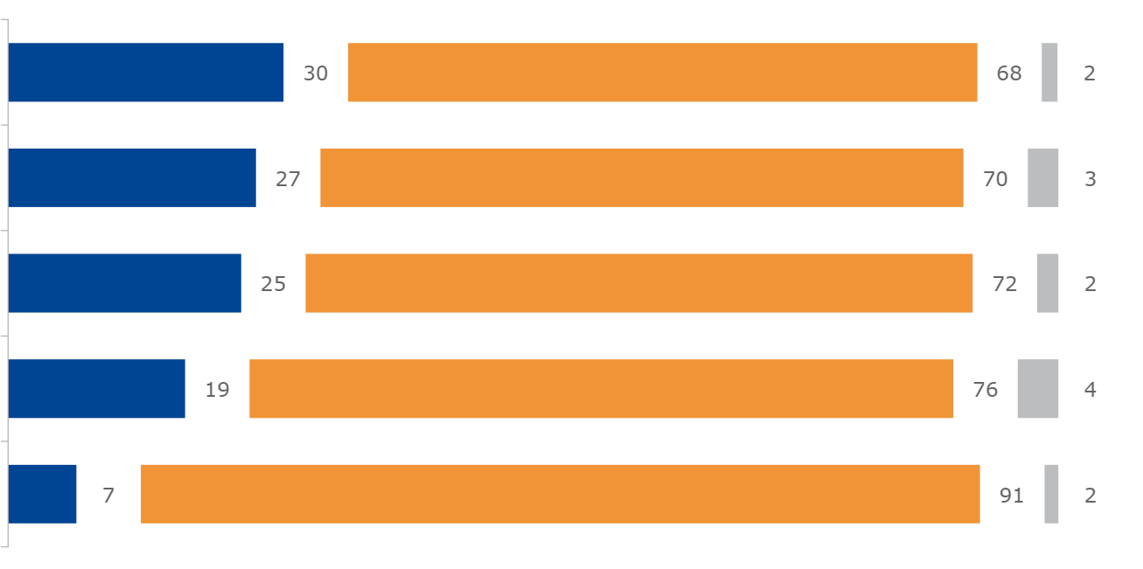
Faits et chiffres – utilisation des technologies numériques
EU-OSHA, le pouls de la SST en 2022
À votre connaissance, l’organisation dans laquelle vous travaillez utilise des appareils numériques tels qu’une tablette, un smartphone, un ordinateur, un ordinateur portable, une application ou un capteur pour...?
Oui
Non
Je ne sais pas
Vous attribuer automatiquement des tâches ou du temps de travail ou des périodes de travail (posté)
Faire évaluer vos performances par des tiers (par exemple, des clients)
Superviser ou surveiller votre travail et votre comportement individuellement
Contrôler le bruit, les produits chimiques, la poussière, les gaz, etc. dans votre environnement de travail
Contrôler votre rythme cardiaque, votre tension artérielle, votre posture, etc. individuellement
Base: toutes les personnes interrogées, UE-27 (n=25 683)
Notes:
Source: EU-OSHA, «Le pouls de la SST: la sécurité et la santé professionnelles sur les lieux de travail après la pandémie», 2022 (https://osha.europa.eu/fr/facts-and-figures/osh-pulse-occupational-safety-and-health-post-pandemic-workplaces).
L’EU-OSHA a commandé l’enquête intitulée «Eurobaromètre Flash – Le pouls de la SST» dans le but d’obtenir un aperçu de la situation en matière de santé et de sécurité professionnelles (SST) sur les lieux de travail après la pandémie.
Un échantillon représentatif de plus de 27 000 employés a été interrogé en avril et mai 2022 dans tous les pays de l’UE, ainsi qu’en Islande et en Norvège. Les questions portaient sur les tensions mentales et physiques auxquelles les travailleurs étaient confrontés et sur l’importance des mesures de SST sur leur lieu de travail.
L’enquête portait également sur l’utilisation des technologies numériques dans un but professionnel et son incidence sur le bien-être des travailleurs.

Slide 6
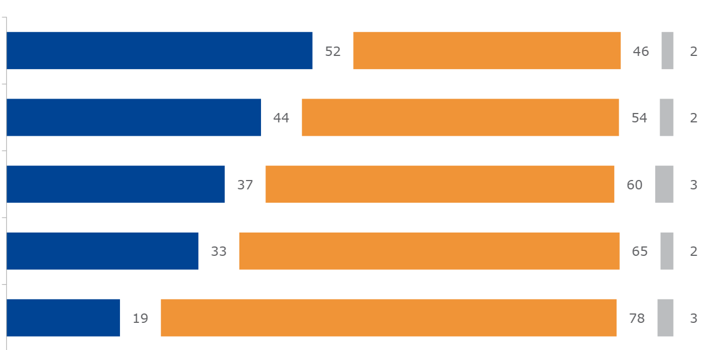
Faits et chiffres – utilisation des technologies numériques
EU-OSHA, le pouls de la SST en 2022
Diriez-vous que l’utilisation des technologies numériques sur votre lieu de travail...?
Oui
Non
Je ne sais pas
Détermine la vitesse ou le rythme de votre travail
A pour effet de vous faire travailler seul
Accroît la surveillance lorsque vous êtes au travail
Augmente votre charge de travail
Réduit votre autonomie au travail
Base: toutes les personnes interrogées, UE-27 (n=25 683)
Notes:
Source: EU-OSHA, «Le pouls de la SST: la sécurité et la santé professionnelles sur les lieux de travail après la pandémie», 2022 (https://osha.europa.eu/fr/facts-and-figures/osh-pulse-occupational-safety-and-health-post-pandemic-workplaces).
L’EU-OSHA a commandé l’enquête intitulée «Eurobaromètre Flash – Le pouls de la SST» dans le but d’obtenir un aperçu de la situation en matière de santé et de sécurité professionnelles (SST) sur les lieux de travail après la pandémie.
Un échantillon représentatif de plus de 27 000 employés a été interrogé en avril et mai 2022 dans tous les pays de l’UE, ainsi qu’en Islande et en Norvège. Les questions portaient sur les tensions mentales et physiques auxquelles les travailleurs étaient confrontés et sur l’importance des mesures de SST sur leur lieu de travail.
L’enquête portait également sur l’utilisation des technologies numériques dans un but professionnel et son incidence sur le bien-être des travailleurs.

Slide 7
Faits et chiffres – télétravail à domicile
EU-OSHA, le pouls de la SST en 2022
17 % des travailleurs travaillaient principalement à domicile en 2022
90 % d’entre eux utilisent des ordinateurs portables, des tablettes, des smartphones
Les télétravailleurs à domicile sont moins susceptibles de signaler un manque d’autonomie ou une influence sur le rythme de travail ou les processus de travail (14,4 %) que l’ensemble des travailleurs.
EU-OSHA, ESENER 2019
En 2019, 12 % des lieux de travail de l’UE ont permis aux salariés de travailler à domicile en utilisant les technologies numériques
75 % des lieux de travail de l’UE procèdent régulièrement à une évaluation des risques, mais seuls 31 % de ceux qui autorisent le télétravail à domicile incluent également le domicile dans cette évaluation
Notes:
Source: EU-OSHA, «Le pouls de la SST: la sécurité et la santé professionnelles sur les lieux de travail après la pandémie», 2022 (https://osha.europa.eu/fr/facts-and-figures/osh-pulse-occupational-safety-and-health-post-pandemic-workplaces).
Source: EU-OSHA, «Troisième enquête européenne des entreprises sur les risques nouveaux et émergents» (ESENER 3), 2019 Disponible à l’adresse suivante: https://osha.europa.eu/fr/publications/home-based-teleworking-and-preventive-occupational-safety-and-health-measures-european-workplaces-evidence-esener-3

Slide 8
Faits et chiffres – Risques psychosociaux
EU-OSHA, ESENER 2019
Risques psychosociaux les plus couramment associés aux technologies numériques:
Contraintes de temps
Horaires de travail longs/irréguliers
Mauvaise communication/coopération
Précarité de l’emploi
Notes:
Source: EU-OSHA, Troisième enquête européenne des entreprises sur les risques nouveaux et émergents (ESENER 3), 2019 Disponible via le lien: https://osha.europa.eu/fr/publications/third-european-survey-enterprises-new-and-emerging-risks-esener-3/view

Slide 9
Faits et chiffres – risques psychosociaux
EU-OSHA, ESENER 2019
Lieux de travail signalant des risques psychosociaux en fonction de la présence de technologies numériques, UE-27
Ordinateurs personnels sur les lieux de travail fixes | Non présente
 | Présente
Ordinateurs portables, tablettes, smartphones ou autres appareils informatiques mobiles | Non présente
 | Présente
Robots interagissant avec les travailleurs | Non présente
 | Présente
Machines, systèmes ou ordinateurs déterminant le contenu ou le rythme de travail | Non présente
 | Présente
Machines, systèmes ou ordinateurs contrôlant les performances des travailleurs | Non présente
 | Présente
Appareils portables | Non présente
 | Présente
Contraintes de temps
Mauvaise communication ou collaboration
Précarité de l’emploi
Horaires de travail longs ou irréguliers
Notes:
Source: EU-OSHA, «Troisième enquête européenne des entreprises sur les risques nouveaux et émergents» (ESENER 3), 2019 Disponible à l’adresse suivante: https://osha.europa.eu/fr/publications/home-based-teleworking-and-preventive-occupational-safety-and-health-measures-european-workplaces-evidence-esener-3
Données pondérées (poids: estex)

Slide 10
Objectifs de la campagne
La campagne vise à:
améliorer les connaissances sur l’utilisation sûre et productive des technologies numériques dans tous les secteurs
sensibiliser à la numérisation et à ses incidences en matière de SST
informer sur les possibilités et les risques émergents
promouvoir l’évaluation des risques et la gestion saine et sûre de la transformation numérique du travail
faciliter l’échange d’informations et de bonnes pratiques

Slide 11
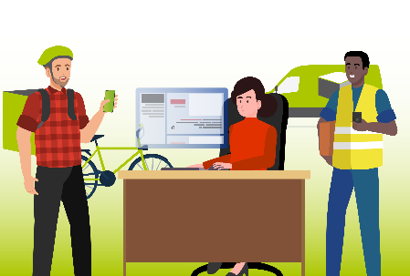
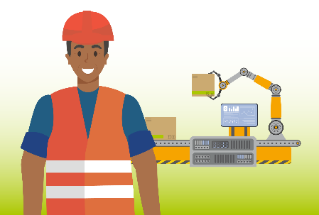


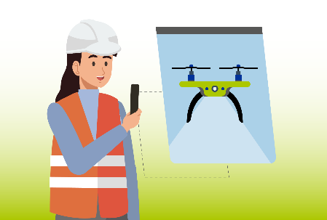

Domaines prioritaires
Travail sur plateformes numériques
Automatisation des tâches
Travail à distance et hybride
Gestion des travailleurs par l’IA
Systèmes numériques intelligents
Notes:
La campagne «Sécurité et santé au travail à l’ère du numérique» s’articule autour de cinq domaines prioritaires, dont la promotion est assurée au moyen d’actions de communication et de promotion spécifiques réparties sur toute la durée de la campagne. Chaque domaine porte sur un sujet spécifique lié à la SST et à la numérisation. Un ensemble de supports, comprenant des rapports, des fiches d’information, des infographies et des études de cas, sont publiés tous les trois ou quatre mois afin de maintenir la dynamique de la campagne.
Une autre priorité de la campagne 2023-2025 est d’examiner l’incidence de la numérisation sur la diversité de la main-d’œuvre et sur les groupes de travailleurs vulnérables, ainsi que la dimension de genre. Elle sera également axée sur le personnel employé dans le cadre de formules souples de travail, en dehors des locaux de l’employeur, «autour» des clients ou leur rendant visite, dans des locaux décentralisés (par exemple, les télétravailleurs ou les travailleurs de plateformes).
Travail sur plateformes numériques: travail rémunéré fourni via, sur ou par l’intermédiaire d’une plateforme en ligne
Automatisation des tâches: Systèmes basés sur l’IA, intégrés (robotique) ou non (applications intelligentes), qui sont en mesure d’accomplir – avec un certain degré d’autonomie – des tâches physiques ou cognitives et d’atteindre des objectifs spécifiques
Travail à distance et hybride: tout type d’organisation du travail impliquant l’utilisation des technologies numériques (par exemple, les ordinateurs personnels, les smartphones, les ordinateurs portables, les progiciels, l’internet) pour travailler à domicile ou, plus généralement, en dehors des locaux de l’employeur ou dans un lieu fixe.
Gestion des travailleurs par l’IA: systèmes et outils de gestion qui collectent des données en temps réel sur le comportement des travailleurs à partir de diverses sources, dans le but d’informer la direction et de soutenir des décisions automatisées ou semi-automatisées basées sur des algorithmes ou des formes plus avancées d’IA.
Systèmes numériques intelligents: applications intelligentes utilisant l’IA, équipements portables, réseaux sans fil à haut débit, en combinaison avec des technologies de capteurs (p. ex. portables).

Slide 12

Domaines prioritaires – Travail sur plateformes numériques
«Le travail sur plateformes numériques implique souvent des emplois dans des professions et des secteurs à haut risque et associés à de mauvaises conditions de travail.»
Service ou marché en ligne fonctionnant sur des technologies numériques (y compris l’utilisation d’applications mobiles) qui sont détenues et/ou exploitées par une entreprise, facilitant la mise en correspondance de la demande et de l’offre de main-d’œuvre fournie par un travailleur de plateforme.
DÉFINITION

Slide 13
Domaines prioritaires – Travail sur plateformes numériques
OPPORTUNITES
Autonomie des travailleurs
Horaires de travail flexibles
Amélioration de l’accès au marché du travail pour les travailleurs défavorisés
RISQUES ET DÉFIS
Isolement professionnel
Horaires de travail longs/irréguliers
Gestion algorithmique
Suivi/surveillance numérique
Réglementation limitée en matière de SST

Slide 14

Domaines prioritaires – Automatisation des tâches
«L’utilisation des technologies numériques pour les processus d’automatisation s’accompagne d’un certain nombre de possibilités, mais aussi de risques et de défis potentiels, tels que la perte de sensibilisation à la situation humaine, la dépendance excessive ou la perte possible de compétences spécifiques des travailleurs.»
Utilisation de systèmes ou de procédures techniques pour permettre à un dispositif ou à un système d’accomplir (partiellement ou totalement) une fonction qui auparavant était assurée, ou pouvait éventuellement l’être (partiellement ou totalement), par un être humain.
DÉFINITION

Slide 15
Domaines prioritaires – Automatisation des tâches
OPPORTUNITES
Automatisation de tâches à haut risque ou répétitives
Allongement du temps consacré à l’apprentissage/à la créativité des travailleurs
Réduction de l’exposition à des environnements dangereux
RISQUES ET DÉFIS
Perte de sensibilisation à la situation humaine
Dépendance excessive
Perte éventuelle de compétences spécifiques des travailleurs

Slide 16

Domaines prioritaires – Travail à distance et hybride
«Le travail à distance doit faire partie intégrante de l’évaluation des risques que doit obligatoirement effectuer l’employeur.»
Le travail à distance peut être défini comme tout type d’organisation du travail impliquant l’utilisation des technologies numériques (par exemple, les ordinateurs personnels, les smartphones, les ordinateurs portables, les progiciels et Internet) pour travailler à domicile ou, plus généralement, en dehors des locaux de l’employeur pendant la majeure partie ou une partie du temps de travail. La combinaison du travail à distance et du travail dans les locaux de l’employeur est également appelée travail hybride. Le télétravail est un moyen courant de définir le travail à distance à domicile.
DÉFINITION

Slide 17
Domaines prioritaires – Travail à distance et hybride
OPPORTUNITES
Renforcement de l’autonomie et de la flexibilité
Meilleur équilibre entre vie professionnelle et vie privée
Amélioration de la motivation et de la productivité
Réduction du temps de trajet entre le domicile et le lieu de travail
Sécurité contre les environnements à haut risque
RISQUES ET DÉFIS
Isolement et solitude au travail
Intensification du travail
Horaires de travail longs/irréguliers
Conflits entre vie privée et vie professionnelle
Équipement inadéquat

Slide 18

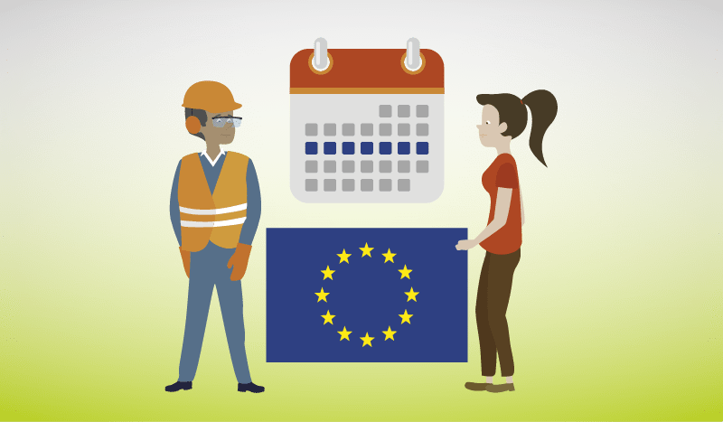
Domaines prioritaires – Gestion des travailleurs par l’IA
«Il est essentiel de renforcer la confiance dans ces systèmes en informant, en consultant les travailleurs et en leur permettant de participer à leur conception et à leur mise en œuvre.»
Désigne un système de gestion des travailleurs qui recueille des données, souvent en temps réel, sur le lieu de travail, les travailleurs et le travail qu’ils effectuent, lesquelles sont ensuite introduites dans un modèle fondé sur l’IA qui prend des décisions automatisées ou semi-automatisées ou fournit des informations aux décideurs sur des sujets liés à la gestion des travailleurs.
DÉFINITION

Slide 19
Domaines prioritaires – Gestion des travailleurs par l’IA
OPPORTUNITES
Amélioration de la programmation et de la répartition des tâches
Optimisation de l’organisation du travail
Informations permettant d’identifier les problèmes de SST
RISQUES ET DÉFIS
Réduction de l’autonomie et du contrôle des travailleurs
Pression accrue pour travailler plus rapidement
Atteinte à la vie privée

Slide 20

Domaines prioritaires – Systèmes numériques intelligents
«Ces nouveaux systèmes utilisent les technologies numériques pour collecter et analyser des données ou des signaux afin d’identifier et d’évaluer les risques en matière de SST, de manière à prévenir ou à réduire au minimum les dommages et à promouvoir la SST.»
Systèmes numériques de surveillance et d’amélioration de la sécurité et de la santé des travailleurs, y compris, par exemple, les équipements de protection individuelle (EPI) intelligents, qui peuvent identifier les niveaux de gaz, de toxines, de bruit et les températures présentant des risques élevés; les dispositifs portables, capables d’interagir avec les travailleurs, avec des capteurs pouvant être intégrés dans les casques ou les lunettes de sécurité; les systèmes mobiles ou statiques utilisant des caméras et des capteurs, par exemple, les drones qui atteignent et surveillent efficacement les zones dangereuses des lieux de travail sans mettre les personnes en danger dans les secteurs de la construction et de l’exploitation minière.
DÉFINITION

Slide 21
Domaines prioritaires – Systèmes numériques intelligents
OPPORTUNITES
Prévention et réduction au minimum des dommages causés aux travailleurs
Amélioration du respect de la SST
Prise de décision éclairée
Mise en œuvre effective
Davantage de possibilités de formation dans un environnement virtuel
RISQUES ET DÉFIS
Données inexactes ou interprétation erronée de celles-ci
Dépendance excessive à l’égard de la technologie
Perte de contrôle sur les tâches professionnelles

Slide 22
Prévention des risques
Approche centrée sur le facteur humain
Égalité d’accès à l’information pour toutes les parties prenantes
Consultation/participation des travailleurs au développement, à la mise en œuvre et à l’utilisation des technologies et systèmes numériques
Transparence du fonctionnement d’un outil numérique
Approche globale de l’évaluation des technologies et systèmes numériques

Slide 23


L’EU-OSHA et les partenaires de la campagne
  RÉSEAU ENTREPRISE EUROPE
  PARTENAIRES SOCIAUX EUROPÉENS
  AGENCES DE L’UE
  PARTENAIRES OSHVET
  INSTITUTIONS EUROPÉENNES
  PARTENAIRES OFFICIELS DE LA CAMPAGNE
POINTS FOCAUX NATIONAUX DE L’EU-OSHA
  PARTENAIRES MÉDIAS
Notes:
La campagne est menée par l’EU-OSHA, avec l’aide d’un réseau de partenaires dans plus de 30 pays:
points focaux nationaux;
partenaires sociaux européens;
partenaires officiels de la campagne;
partenaires OSHVET;
partenaires médias;
réseau Entreprise Europe;
institutions de l’UE;
autres agences de l’UE.
Les partenaires jouent le rôle d’intermédiaires entre l’EU-OSHA et la main-d’œuvre européenne, en diffusant le matériel et les ressources de la campagne au niveau national. Leur engagement et leur participation active sont le moteur de la campagne et permettent de promouvoir son message efficacement dans toute l’Europe, auprès des entreprises de toutes tailles.

Slide 24



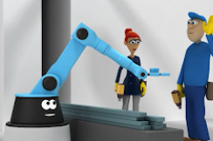






Ressources de la campagne
Publications
Matériel de campagne
Boîte à outils de la campagne
Kit pour les réseaux sociaux
Films Napo
OSHwiki
Études de cas
Législation et réglementation
Infographies
Notes:
Publications
Un certain nombre de rapports de recherche, de résumés et de fiches d’information sur les risques liés à la SST et à la numérisation sont disponibles et téléchargeables gratuitement. Ces publications peuvent servir à informer sur les mesures de prévention sur le lieu de travail.
Matériel de campagne
Les supports de la campagne «Sécurité et santé au travail à l’ère du numérique», tels que le guide de la campagne et le dépliant promotionnel, expliquent le fonctionnement de la campagne et les modalités de participation. Ils précisent également comment les orientations fournies peuvent être mises en œuvre sur le lieu de travail.
Boîte à outils de la campagne
La boîte à outils fournit des conseils pratiques, étape par étape, pour planifier et mener à bien des campagnes. Elle présente des exemples d’outils de communication, ainsi que des astuces sur la meilleure façon de les utiliser.
Kit pour les médias sociaux
Une collection de documents pertinents pour la campagne a été spécialement créée à des fins de publication et de partage par l’intermédiaire de comptes sur les réseaux sociaux. Les ressources comprennent une sélection de messages prêts à l’emploi accompagnés de visuels et de vidéos.
Films Napo
Plusieurs petits films de sensibilisation — mettant en scène le personnage de bande dessinée Napo — ont été réalisés sur le thème de la numérisation sur le lieu de travail. Ils constituent un excellent moyen de mobiliser les entreprises et de les informer sur le message de la campagne.
OSHwiki
Une rubrique de la plate-forme OSHwiki est consacrée à la SST et à la numérisation. Elle contient des articles pertinents et des liens vers de plus amples informations sur le sujet.
Études de cas
Outre les études de cas figurant dans la base de données, des études de cas sur les politiques des pays de l’UE et des pays tiers, sont également disponibles. Elles décrivent les facteurs de réussite et la transférabilité des initiatives politiques nationales.
Législation
L’employeur est tenu par la loi de garantir la santé et la sécurité sur le lieu de travail. Les risques découlant de la numérisation sur le lieu de travail relèvent du champ d’application de la directive-cadre sur la SST (directive 89/391/CEE — directive-cadre sur la SST), et certains des risques découlant de l’utilisation des technologies numériques sur le lieu de travail sont traités par des directives spécifiques:
Directive 90/270/CEE – directive sur les équipements à écran de visualisation
Directive 2009/104/CE – directive relative à l’utilisation d’équipements de travail
Directive 2006/42/CE – nouvelle directive relative aux machines
Directive 89/654/CEE – prescriptions pour les lieux de travail
Directive 2003/88/CE – temps de travail
Directive 2002/14/CE – information et consultation des travailleurs
Un aperçu complet de la législation pertinente en matière de SST est disponible sur le site web de l’EU-OSHA (https://osha.europa.eu/fr/safety-and-health-legislation).
Infographies
À l’ère du numérique, l’infographie peut être un outil puissant. En effet, les infographies permettent de présenter des informations, même complexes, de manière claire, succincte et facile à retenir, et elles peuvent être partagées en ligne.

Slide 25




Comment participer?
Semaine européenne
Partenariat de la campagne
Prix des bonnes pratiques
Boîte à outils de la campagne
Matériel de campagne
Kit pour les réseaux sociaux
Événements
Certificat de participation
Notes:
Semaine européenne
La Semaine européenne de la sécurité et de la santé au travail, connue dans le monde entier, se déroule chaque année en octobre et constitue le point d’orgue du calendrier de la campagne. Vous pouvez participer à de nombreux événements de sensibilisation organisés dans l’UE et au-delà, notamment des concours, des projections spéciales de films, des événements sur les médias sociaux et des conférences.
Partenariat de la campagne
Le succès de la campagne repose sur de solides partenariats entre l’EU-OSHA et les principales parties prenantes. Les organisations paneuropéennes et internationales qui s’engagent en faveur de la SST peuvent devenir des partenaires officiels de la campagne, et ainsi bénéficier des avantages suivants:
une promotion au niveau de l’UE et dans les médias;
des possibilités de travail en réseau et d’échange;
le partage de bonnes pratiques avec d’autres partenaires de la campagne;
une invitation aux événements de l’EU-OSHA;
un kit de bienvenue;
un certificat de partenariat.
Prix des bonnes pratiques
Dans le cadre de la campagne, les prix des bonnes pratiques mettent en lumière des approches innovantes en matière de gestion de la SST et distinguent les initiatives réussies et durables de gestion des risques liés à la SST et à la numérisation. Les organisations des États membres de l’UE, des pays candidats, des pays candidats potentiels et des pays de l’Association européenne de libre-échange (AELE) sont invitées à présenter des projets sur le thème de la gestion de la SST et de la numérisation. Les lauréats seront désignés lors d’une cérémonie de remise des prix.
Boîte à outils de la campagne
Vous pouvez accéder à notre boîte à outils de campagne qui vous aidera à lancer votre propre campagne de sensibilisation à l’incidence de la numérisation sur les SST. La boîte à outils offre des orientations, étape par étape, sur la préparation et la réalisation d’une campagne, et sur la manière d’exploiter au mieux vos ressources.
Matériel de campagne
Tout ce dont vous avez besoin pour promouvoir et contribuer à la campagne «Sécurité et santé au travail à l’ère du numérique» est disponible dans le matériel de campagne. De nombreuses ressources peuvent être téléchargées gratuitement, notamment le guide de la campagne, le dépliant et l’affiche promotionnels, ainsi que le dépliant des prix des bonnes pratiques.
Kit pour les médias sociaux
Profitez du kit de médias sociaux – un recueil de matériel pour vos comptes de médias sociaux. Commencez par choisir parmi les messages prêts à l’emploi et les visuels et vidéos qui les accompagnent.
Événements
Vous pouvez consulter les événements à venir de la campagne «Sécurité et santé au travail à l’ère du numérique». Les événements peuvent être recherchés par pays et par date, et chacun d’entre eux peut être ajouté à votre propre calendrier pour être sûr de ne pas le manquer.
Certificat de participation
Vous recevrez un certificat de participation en reconnaissance de vos efforts et de votre contribution, si vous organisez des événements et des activités ou si vous menez votre propre campagne pour soutenir la campagne «Lieux de travail sains».

Slide 26






Rejoignez-nous au-delà des bits et octets!
De plus amples informations figurent sur le site web de la campagne:
  www.healthy-workplaces.eu/fr
Inscrivez-vous à notre lettre d’information de la campagne:
  https://healthy-workplaces.osha.europa.eu/fr/media-centre/newsletter
Tenez-vous informé(e) des activités et événements grâce aux réseaux sociaux:
Contactez votre point focal national pour en savoir plus sur les événements organisés dans votre pays:
  https://healthy-workplaces.osha.europa.eu/fr/campaign-partners/national-focal-points
2023
Octobre
LANCEMENT DE LA CAMPAGNE
#EUhealthyworkplaces
Notes:
© Agence européenne pour la sécurité et la santé au travail, 2023
Reproduction autorisée, moyennant mention de la source.
Toute utilisation ou reproduction de photographies ou d’autres éléments non couverts par le droit d’auteur de l’EU-OSHA doit faire l’objet d’une demande d’autorisation directement adressée aux titulaires des droits d’auteur.

